Slide 1
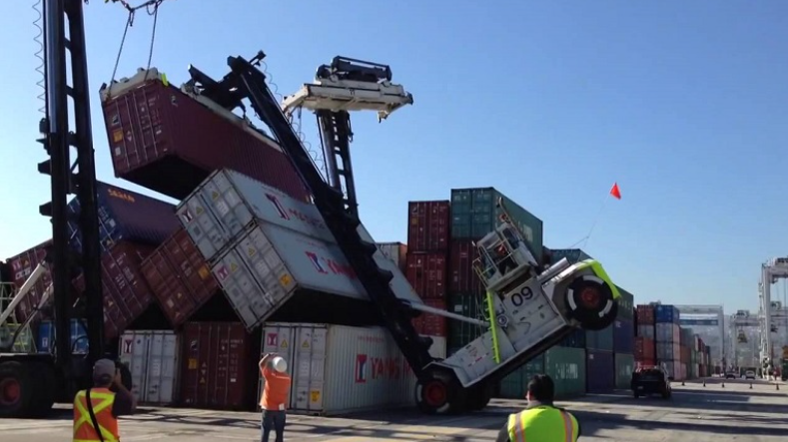
LOS RIESGOS MAS FRECUENTES EN LA DISTRIBUCIÓN FÍSICA INTERNACIONAL
https://www.diariodelexportador.com/2020/03/los-riesgos-mas-frecuentes-en-la.html

Slide 2
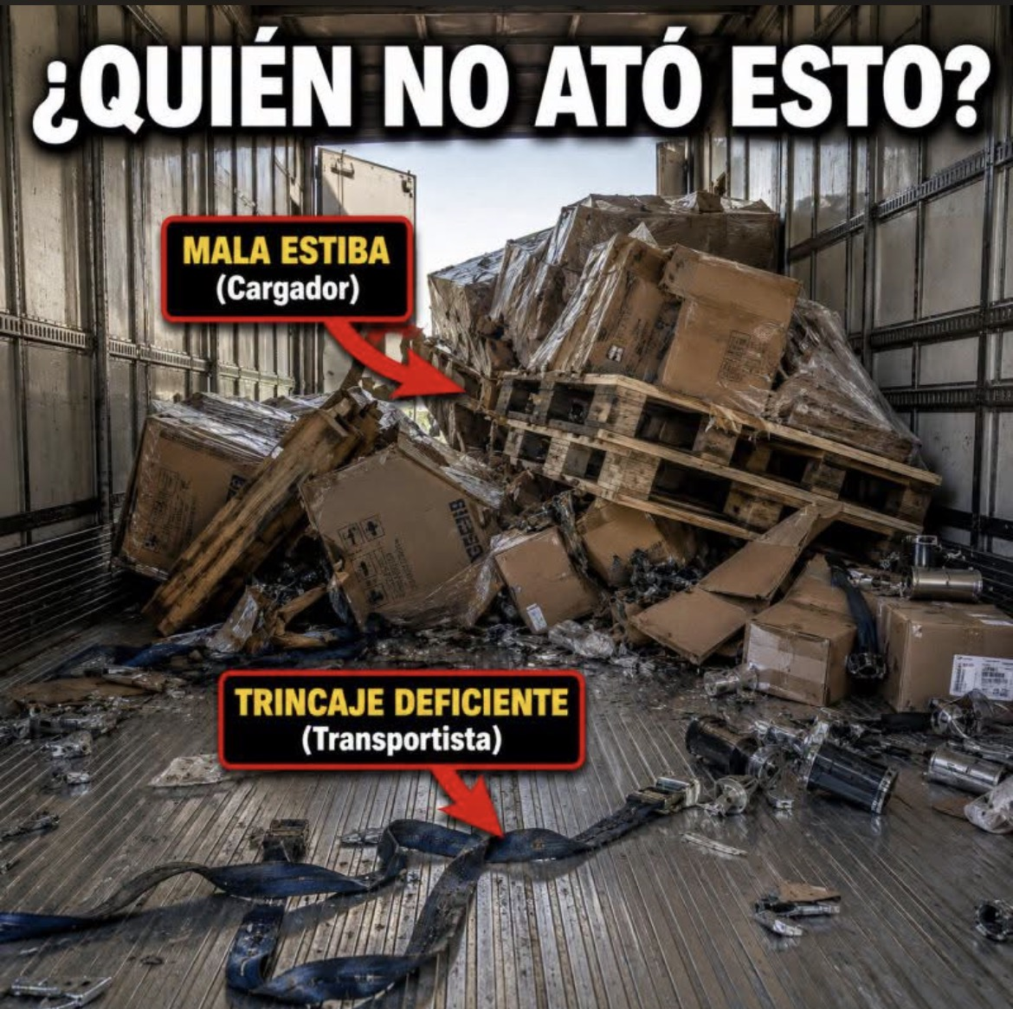

Slide 3

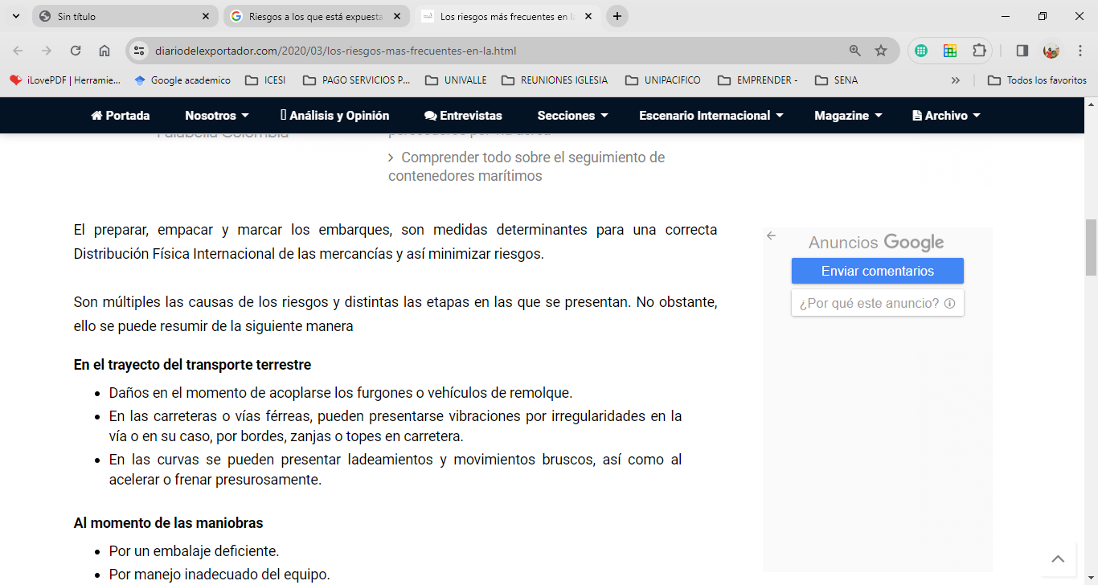
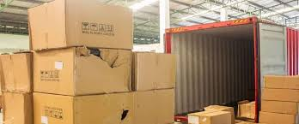

Slide 4


Slide 5
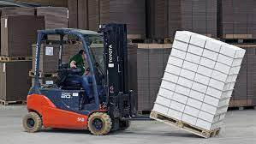
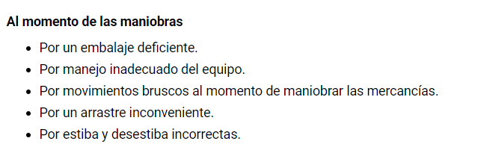

Slide 6

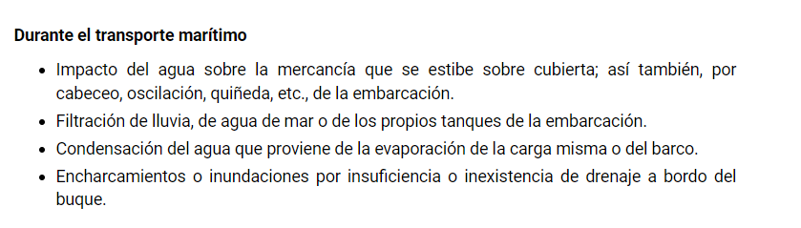
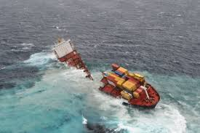

Slide 7
